Slide 1
CHỦ ĐỀ 6
CÁC SỐ ĐẾN 100
Bài 24
Luyện tập chung ( Tiết 2)

Slide 2
Yêu cầu cần đạt
- Biết điền đúng số còn thiếu vào dãy
- Biết so sánh số và lập số.

Slide 3

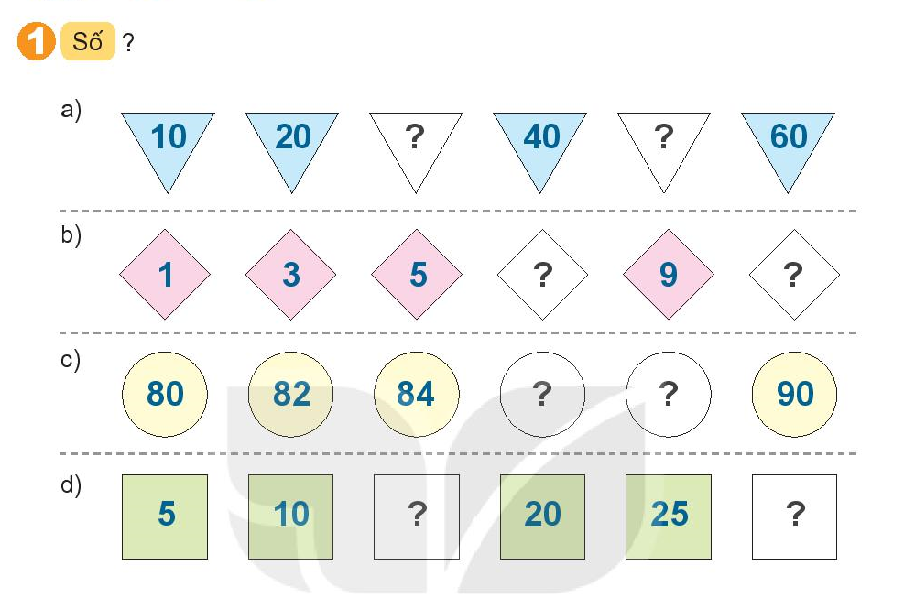
30
50
3
7
11
86
88
15
30

Slide 4
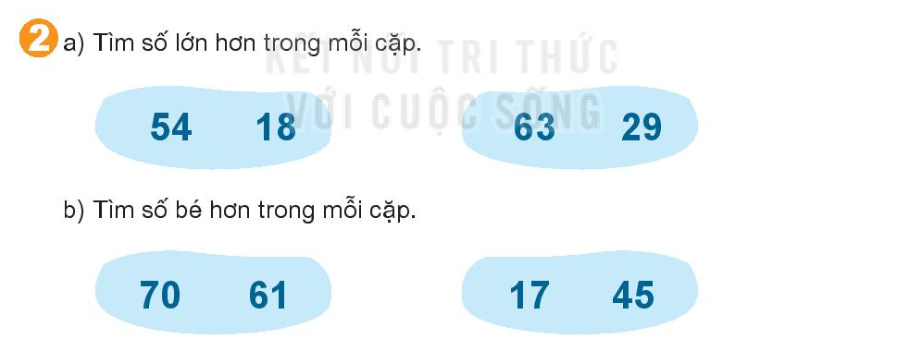

Slide 5
Nghỉ giữa giờ

Slide 6
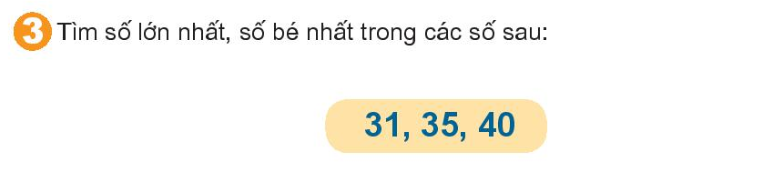
Số lớn nhất là: 40
Số bé nhất là: 31

Slide 7
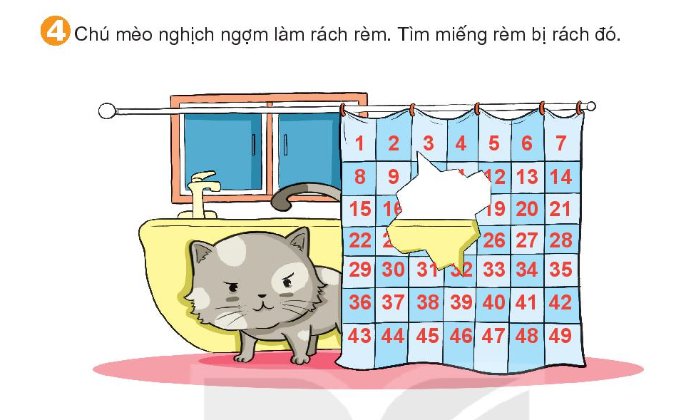
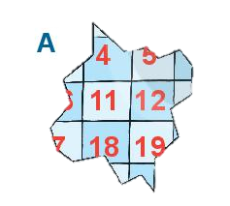
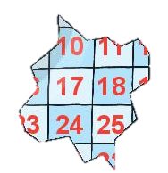
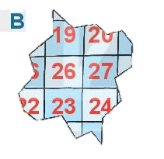
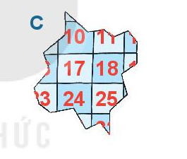

Slide 8
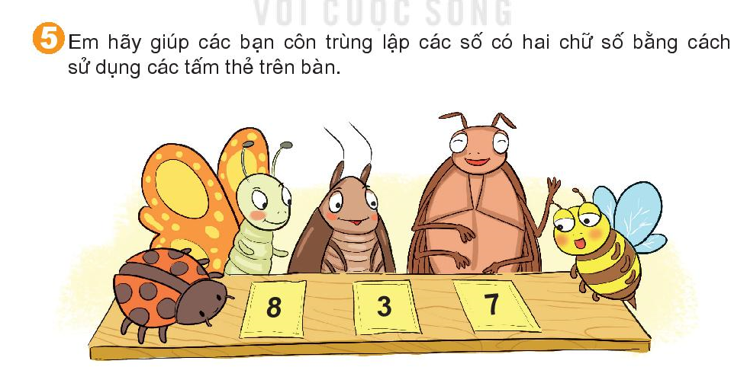
83,87,38,37,78,73

Slide 9
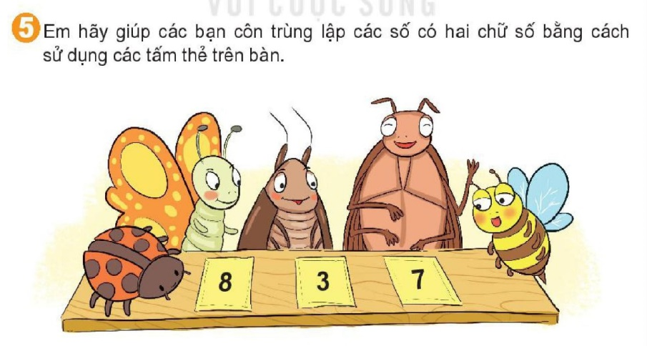
3
83
8
7
87
8
38
3
7
37
Vậy ta có thể lập được các số: 83; 87; 38; 37; 73; 78
3
73
7
8
78

Slide 10
Yêu cầu cần đạt
- Biết điền đúng số còn thiếu vào dãy
- Biết so sánh số và lập số.

